Slide 1
GIẢI QUYẾT VẤN ĐỀ VỚI
SỰ TRỢ GIÚP CỦA MÁY TÍNH

Slide 3
Thứ năm ngày 30 tháng 3 năm 2023
Bài 27: Các bước thực hiện một công việc

Slide 4
KHÁM PHÁ
Bạn An thực hiện công việc tưới hoa. Bạn ấy thực hiện công viêc đó theo từng bước có thứ tự, mỗi bước là một việc nhỏ.

Slide 5
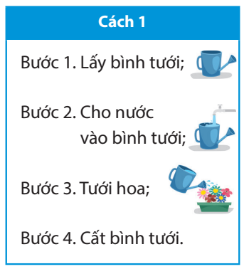
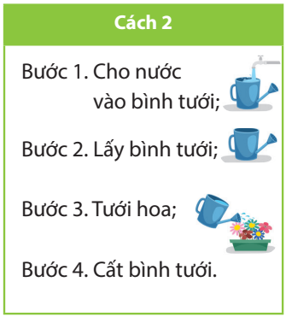
KHÁM PHÁ
Hai cách thực hiện công việc tưới hoa

Slide 6
KHÁM PHÁ
Cách thực hiện công việc tưới hoa đúng cách

Slide 7
KHÁM PHÁ
Em hãy giải thích tại sao cách 2 sai?

Slide 8
LUYỆN TẬP

Slide 9
Bước 1. Làm ướt hai bàn tay bằng nước; lấy xà phòng vào lòng bàn tay
Bước 2. Chà hai lòng bàn tay vào nhau, miết mạnh các kẽ ngón tay.
Bước 3. Chà lòng bàn tay này lên mu và kẽ ngoài các ngón tay của bàn tay kia và ngược lại.
Bước 4. Xoay các đầu ngón tay này vào lòng bàn tay kia và ngược lại.
Bước 5. Rửa sạch tay dưới vòi nước; làm khô tay.
Em hãy cho biết trong năm bước rửa tay dưới đây, những bước nào:
Không thể thay đổi thứ tự?
Có thể thay đổi thứ tự?

Slide 10
Bước 1. Làm ướt hai bàn tay bằng nước; lấy xà phòng vào lòng bàn tay
Bước 2. Chà hai lòng bàn tay vào nhau, miết mạnh các kẽ ngón tay.
Bước 3. Chà lòng bàn tay này lên mu và kẽ ngoài các ngón tay của bàn tay kia và ngược lại.
Bước 4. Xoay các đầu ngón tay này vào lòng bàn tay kia và ngược lại.
Bước 5. Rửa sạch tay dưới vòi nước; làm khô tay.
Bước 1. Làm ướt hai bàn tay bằng nước; lấy xà phòng vào lòng bàn tay
Các bước không thể thay đổi thứ tự
Bước 5. Rửa sạch tay dưới vòi nước; làm khô tay.

Slide 11
Bước 1. Làm ướt hai bàn tay bằng nước; lấy xà phòng vào lòng bàn tay
Bước 2. Chà hai lòng bàn tay vào nhau, miết mạnh các kẽ ngón tay.
Bước 3. Chà lòng bàn tay này lên mu và kẽ ngoài các ngón tay của bàn tay kia và ngược lại.
Bước 4. Xoay các đầu ngón tay này vào lòng bàn tay kia và ngược lại.
Bước 5. Rửa sạch tay dưới vòi nước; làm khô tay.
Bước 2. Chà hai lòng bàn tay vào nhau, miết mạnh các kẽ ngón tay.
Bước 3. Chà lòng bàn tay này lên mu và kẽ ngoài các ngón tay của bàn tay kia và ngược lại.
Các bước có thể thay đổi thứ tự
Bước 4. Xoay các đầu ngón tay này vào lòng bàn tay kia và ngược lại.

Slide 12
VẬN DỤNG
HOẠT ĐỘNG NHÓM
Em hãy nêu các bước thực hiện từng việc sau:
Đánh răng;
Rửa mặt;
Tính chu vi và diện tích hình chữ nhật theo chiều dài a và chiều rộng b.

Slide 13
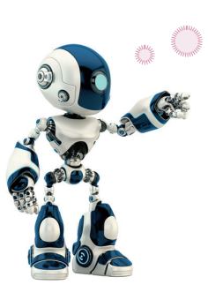
GHI NHỚ
Một số công việc được thực hiện theo từng bước. Các bước được sắp xếp theo thứ tự. Mỗi bước là một việc nhỏ hơn.

